Slide 1
Fyzioterapie u neurochirurgických výkonů
PÁTEŘ

Slide 2
stadia degenerace meziobratlové ploténky
stadium dysfunkce - ztráta vody a proteoglykanú (30 let)
stadium instability- zmenšuje se výška ploténky i meziobratlové otvory, rozvolňují se dlouhé vazy, řasí se lig. Flavum-zvýšená pohyblivost segmentu
stadium restabilizace - produktivní změny a osteofyty, konečné někdy adaptačně snížení nestability, někdy stenoza páteřního kanálu (60 let, každý degenerativní změny)

Slide 3
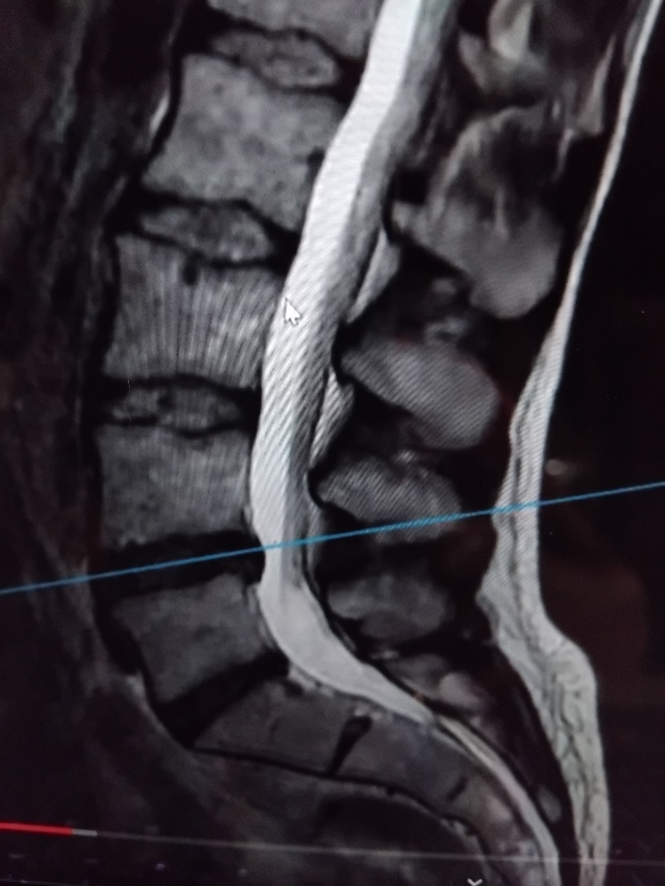

Slide 4
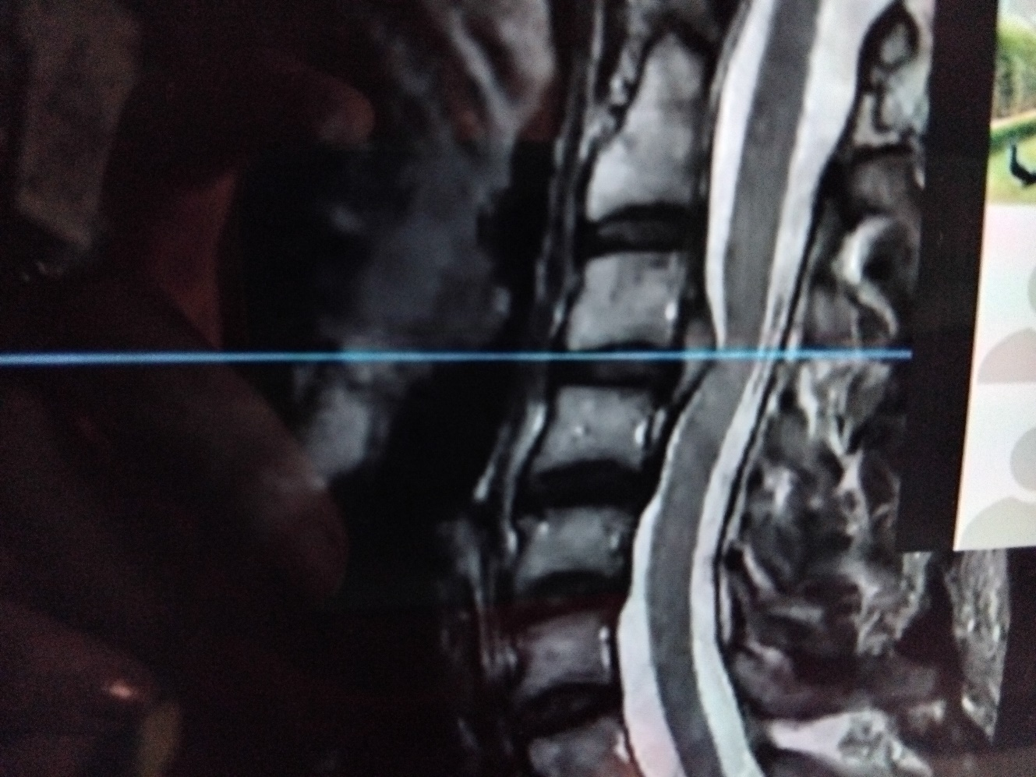

Slide 5
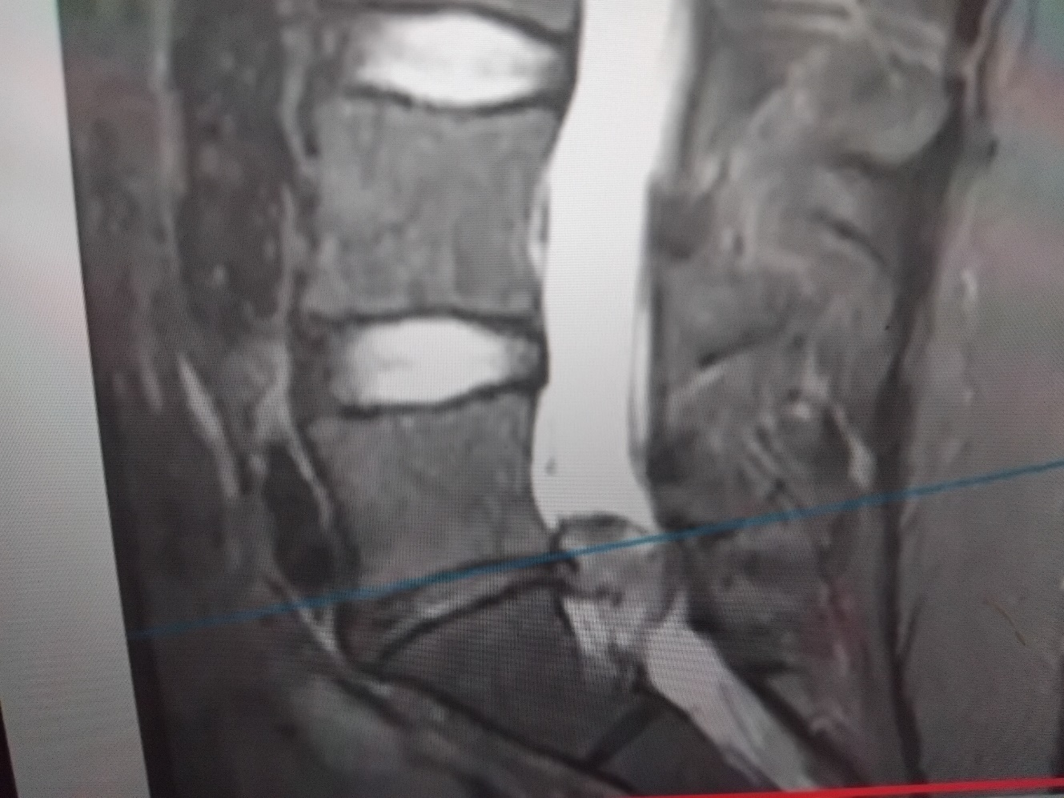

Slide 6
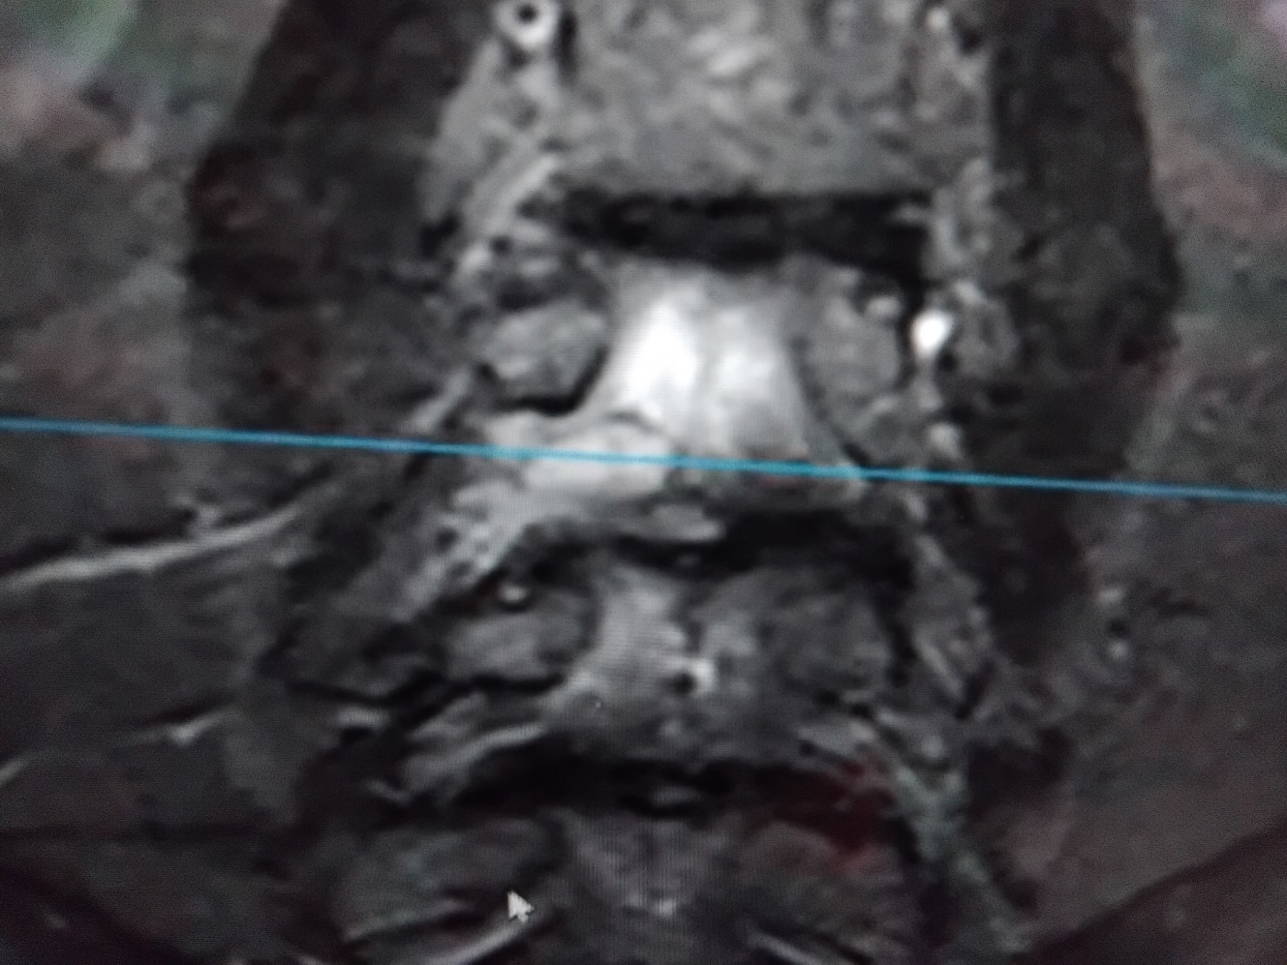

Slide 7
neurologické příznaky se projeví při postižení kořene nebo míchy (myelopatie)
výhřez ploténky,stenoza páteřního kanálu
CAVE sy Caudy equiny-soubor příznaků vznikajících při kompresi kořenů míšních nervů, které probíhají v cauda equina. Projeví se snížením až ztrátou análního reflexu, hypestezií až anestezií vnitřní strany stehna typ jezdeckých kalhot – kořeny S3–5 a dále perigenitální, perianální oblasti. Klinickému obrazu dominují spontánní, kořenové bolesti vystřelující do dolní končetiny. Všechny příznaky jsou asymetrické.

Slide 8
neurologické klinické vyšetření– určí postižený kořen – 95% S1
Nejčastěji dorzoaterání výhřez
zobrazovací metody
EMG
neurochirurg dekompresní zákrokym ortoped stabilizační

Slide 9
1.jednoduché dekomprese
2.stabilisace (fuse)
3.non-fusion technique

Slide 10
Ad 1
diskektomie
foraminotomie – uvolnění místa výstupu kořene z páteřního kanálu
transligamentosní přístup
hemilaminektomie
laminektomie – odstranění oblouku obratle
víceetážové laminektomie

Slide 11
Ad 2
posterolaterální déza-není odstraněna meziobratlová ploténka a srůstu sousedních obratlů je dosaženo pomocí kostní drtě uložené na příčné výběžky obratle. Rozsah uvolnění nervů závisí na nálezu na CT/MRI. Šrouby mohou, ale nemusí být použity.
PLIF (Posterior Lumbar Interbody Fusion): Ze zadního přístupu dosahuje chirurg páteře, poté uvolní nervy odstraněním obratlového oblouku, zesílených vazů a částí zvětšených kloubů, odstraní meziobratlovou ploténku a nahradí ji výše zmíněnou klíckou. Do obratlového těla obou sousedních obratlů jsou zavedeny dva šrouby, které jsou po stranách spojeny tyčemi a konektory

Slide 12
LIF (Anterior Lumbar Interbody Fusion): předním přístupem přes dutinu břišní kolem břišních orgánů a cév, odstraní meziobratlovou ploténku a nahradí ji klíckou vyplněnou kostní drtí. Kostní drť je někdy potřeba odebrat z lopaty kosti kyčelní nebo je použita průmyslově vyráběná náhrada
Artroplastika:stejným přístupem je odstraněna meziobratlová ploténka-nahrazena protézou – „umělou ploténkou“, která zachová pohyblivost mezi sousedními obratli.

Slide 13
Interspinosní implantáty (DIAM, In-Space, Wallis, ….)
Dynamická stabilizace (Dynesys, Cosmic,…),titanové šrouby
Náhrada nucleus pulposus (Satellite, NUBAC, …)
Náhrada facet (TOPS, AFRS,…

Slide 14
FYZIOTERAPIE
Předoperační instruktáž
límec – podle pracoviště, měkký X Philadelphia
1. -2. den: límec stále na krku. Obvykle RTG kontrola-podle toho vertikalizace
-prevence TEN, sagitální stabilizace, kondiční cviky RFT,relaxace,sed přes bok, chuze kolem lužka
Od 3.dne odkládání límce na lužku, šetrné izometrie svalu kolem Cp

Slide 15
ADL
naučené cviky každý den
sed krátkodobě pouze k jídlo a na WC
postupně prodlužovat
2 měsíce neřídit auto-krátké vzdálenosti se nechat převážet
ponožky, kalhoty oblékat v lese na zádechve stoji s oporou o zeď
péče o jizvu
předklony a úklony za 4 tý, rotace za 6 tý – ne silou
za 6 tý kontrola na neuchir pak ambulance
do roka lázně

Slide 16
od Th6 kaudálně- na některých pracovištích vertikalizace přes břicho
od Th5 omezení sedu často podpažní berle
KOMPLIKACE
poranění durálního vaku
infekt
pozdní nestabilita
FBSS

Slide 17
Physical activity (who.int)
https://www.ncbi.nlm.nih.gov/books/NBK562933/
Surgical versus non-surgical treatment for sciatica: systematic review and meta-analysis of randomised controlled trials | The BMJ

Slide 18
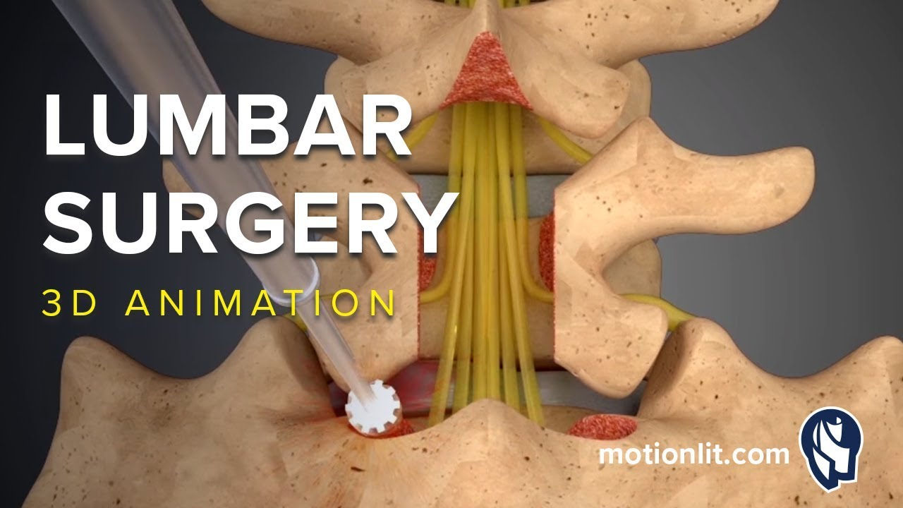

Slide 19
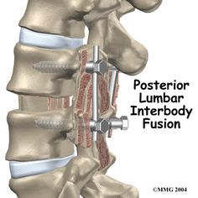

Slide 20
